Slide 1
Тел язмышы – милләт язмышы
(“Бабаларым теле” секциясенә)
ТР Буа муниципаль районы һәм Буа шәһәре мәгариф бүлеге
Түбән Наратбаш төп мәктәбе
Эшләде: Камалова Зилә Искәндәр кызы
МБГББУ “Татарстан Республикасы Буа муниципаль районы
Түбән Наратбаш төп гомуми белем мәктәбе”, 9 нчы сыйныф
Фәнни җитәкче: Шәрәфетдинова Л. Г.,
МБГББУ “ТР Буа муниципаль районы Түбән Наратбаш төп гомуми белем мәктәбе”нең югары категорияле татар теле һәм әдәбияты укытучысы

Slide 2
Максат - туган телне саклау проблемаларының чишелешен ачыклау.
Бурычлар:
- чыгышыбызда туган телнең ролен ачыклау;
- туган телгә кызыксынуларны арттыру;
- киңрәк өйрәнү аша яшь буында милли үзаң тәрбияләү.
Эшебезнең актуальлеге - Татарстанда Туган телләр һәм Халыклар бердәмлеге елы уңаеннан, туган телне саклау проблемаларын чишү аша туган телебезгә ихтирам тәрбияләү.
Өйрәнү объекты - туган тел.

Slide 3

Кереш
Йомгак
Эшнең структурасы
Өч бүлек
Файдала
нылган әдәбият

Slide 4
Кулланылган әдәбият
Хаков В. Тел – тарих көзгесе.- Казан:Тат.кит.нәшр., 2003.
2. Татар теле.10-11 нче сыйныфлар өчен дәреслек. - Казан:Тат.кит.нәшр.

Slide 5

И минем җандай кадерлем,
И җылы, тере телем!
Кайгылар теле түгел син,
Шатлыгым теле бүген.
Тик синең ярдәм белән мин,
Тик синең сүзләр белән
Уйларын йөрәккәемнең
Дөньяга әйтә беләм.

Slide 6
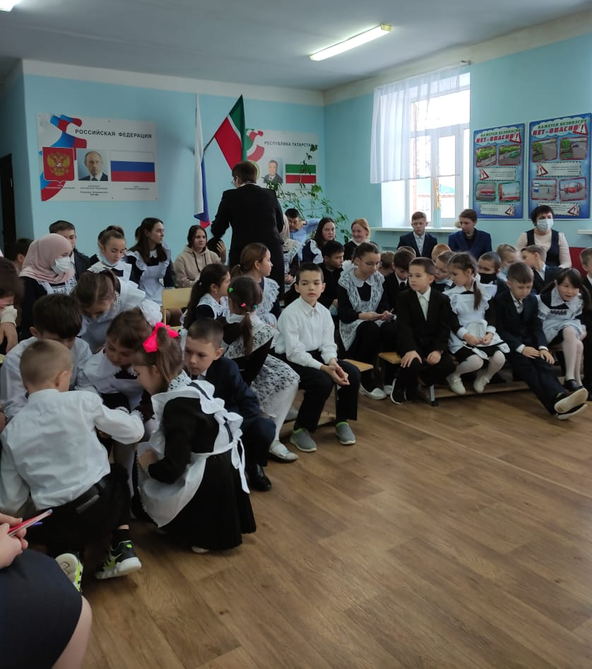
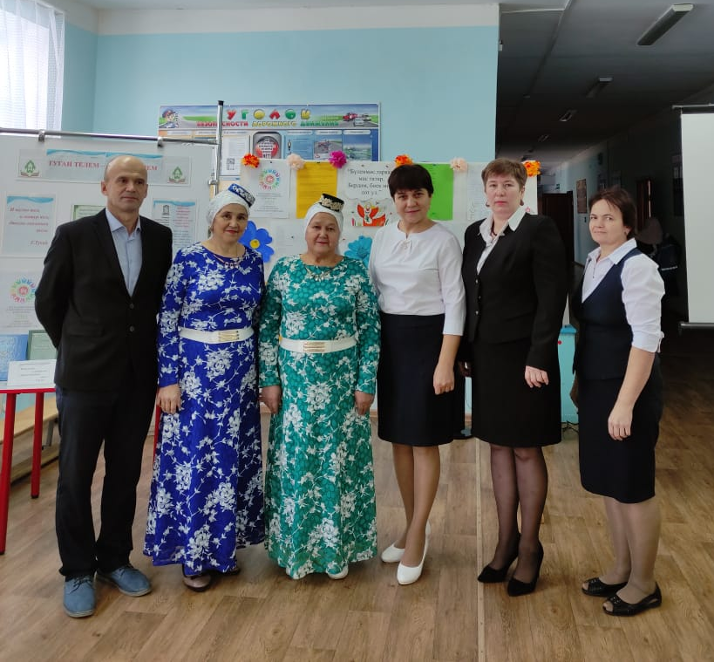
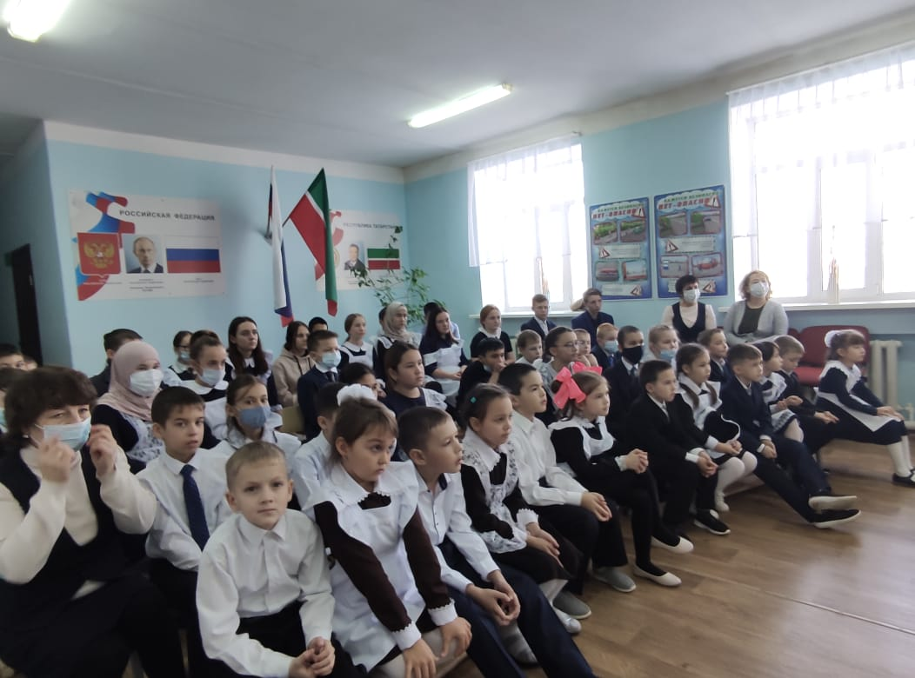

Slide 7
Нәтиҗә
Мәктәптә уку дәверендә мин бер нәрсәне ачык аңладым: телебез, тарихи күренеш буларак, гасырлар буе яшәп килә, бик төрле үзгәрешләргә дучар була.
Монда бөтенесе дә закончалыклы. Барлык төгәл фәннәр кебек үк, телебезнең дә үз законнары бар икән. Телдә төрледән - төрле үзгәрешләр барса да, аның системалы булуы, бөтенлеге югалмый икән.
Һәр буын тел хәзинәсенә үз өлешебезне өсти килгән. Ә чал тарихыбыз исә аны
һаман эшкәртеп һәм шомартып, безнең заманга китереп җиткергән.
Алда әйтелгәннәргә көч биреп, түбәндәгеләргә тукталасым килә.
Телебезнең иҗатчысы - безнең халкыбыз. Үз телендә әкиятләр тыңлап,
яхшыны-яманнан аерырга кирәклеген сизеп, аңлап үскән бала,
минемчә, начарлыклар кыла алмыйдыр. Телебезнең матурлыгын да, бөеклеген дә яши-яши аңлыйсың икән... Дөрестән дә, горурланып кабатлый алам: "Теле барның
иле бар".
Татар телем, яраткан халкым яшәгәндә алдагы көннәрдә дә, һичшиксез, яшәр, үсәр һәм яшьнәр!

Slide 8
Игътибарыгыз өчен рәхмәт!

